Slide 1
发散角
波导内径
弯曲半径
信噪比
弯曲长度
不用改的图
不用的图

Slide 2
气体吸收度/dB
气体浓度/ppm

Slide 3
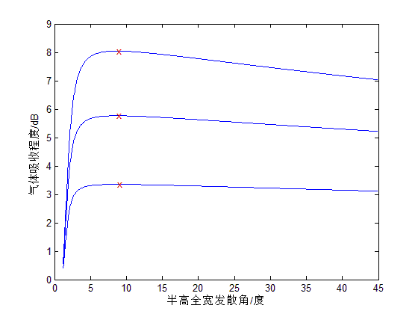
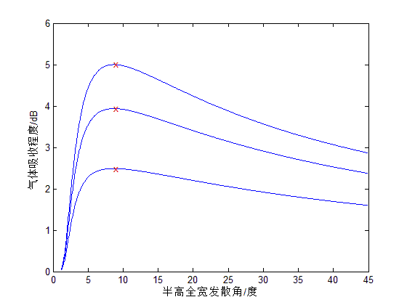
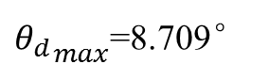
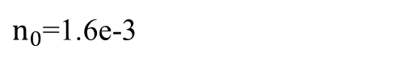
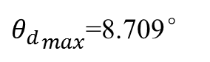
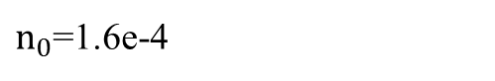
1000ppm
700ppm
1000ppm
700ppm
400ppm
400ppm
${θ_{d}}_{max}$=8.709°
${θ_{d}}_{max}$=8.709°
$n_{0}$=1.6e-4
(a)
$n_{0}$=1.6e-3
(b)
气体浓度C/ppm

Slide 4
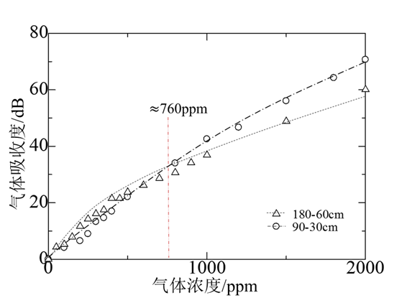
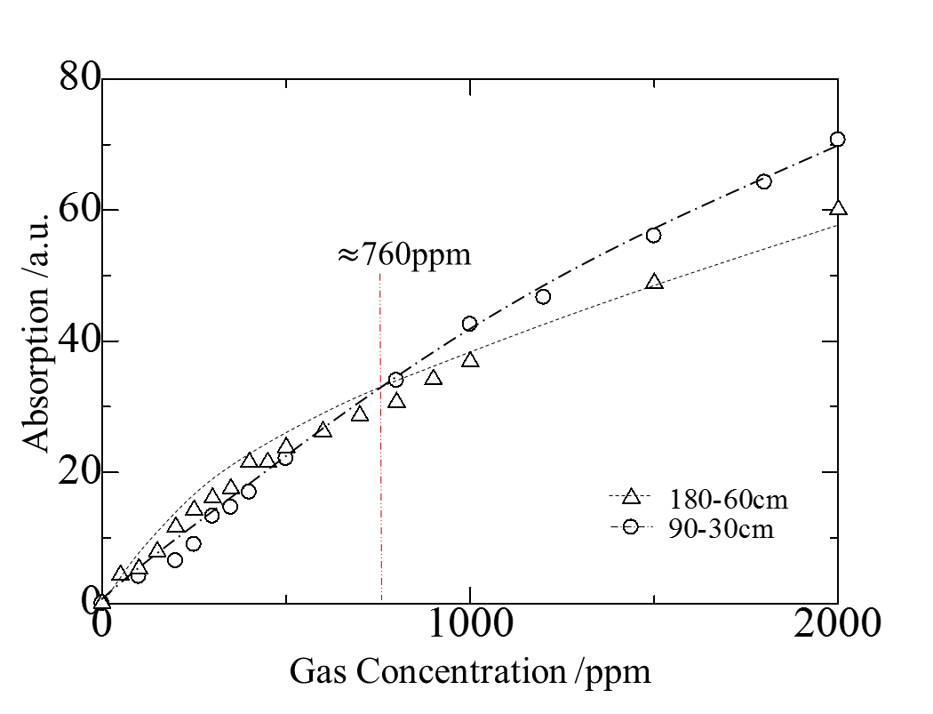
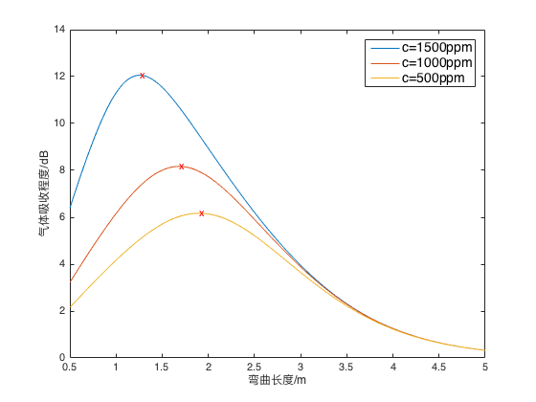
14
C=1500ppm
12
l_{max}=1.028m
C=1000ppm
10
C=500ppm
l_{max}=1.308m
8
气体吸收度/dB
气体吸收度/dB
6
l_{max}=1.791m
4
2
0
3.5
4.5
0.5
1
1.5
2
2.5
3
4
5
气体浓度/ppm
弯曲长度/m

Slide 5
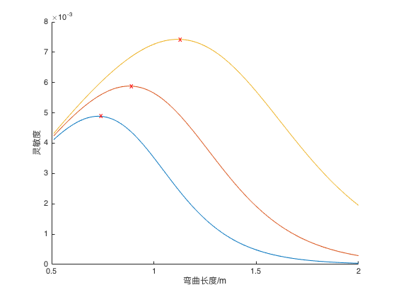
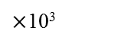
C=1500ppm
C=1000ppm
C=500ppm
8
$×$10³
1000ppm
14
1500ppm
1500ppm
7
l_{max}=1.12
2000ppm
12
1000ppm
l_{max}=1.028m
500ppm
6
灵敏度/a.u.
l_{max}=0.88
10
5
l_{max}=1.308m
8
4
l_{max}=0.73
气体吸收度/dB
3
6
l_{max}=1.791m
2
4
1
2
0
0
0.5
1
1.5
2
0.5
1
1.5
2
2.5
3
3.5
4
4.5
5
弯曲长度/m
弯曲长度/m

Slide 6
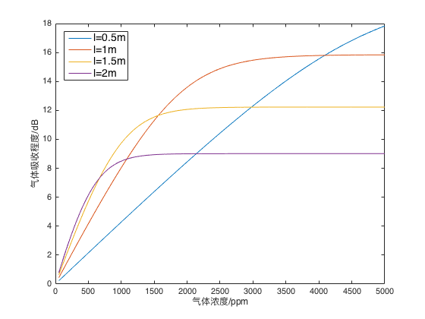
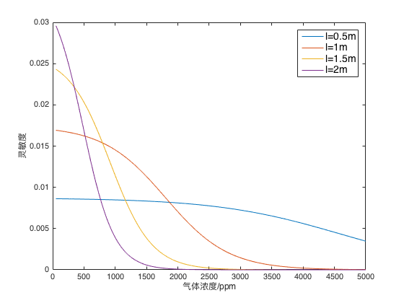
0.5m
0.03
0.5m
16
1m
1m
1.5m
1.5m
2m
2m
12
0.02
气体吸收度/dB
灵敏度/a.u.
8
0.01
4
0
1000
2000
3000
4000
5000
0
1000
2000
3000
4000
5000
0
0
气体浓度/ppm
气体浓度/ppm
0.5m
1m
1.5m
2m

Slide 7
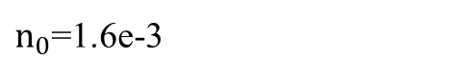
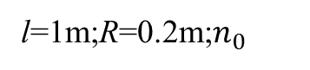
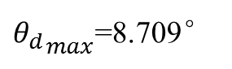
1000ppm
气体吸收度/dB
700ppm
气体吸收度/dB
400ppm
${θ_{d}}_{max}$=8.709°
$n_{0}$=1.6e-3
半高全宽发散角θ_{d}/°
气体浓度/ppm
l=1m;R=0.2m;$n_{0}$

Slide 8
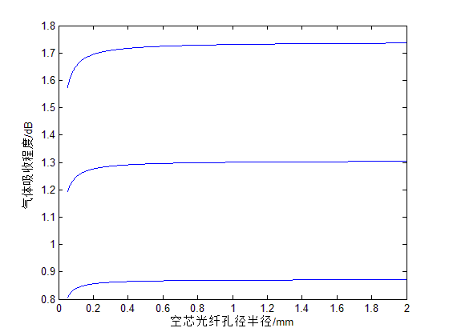
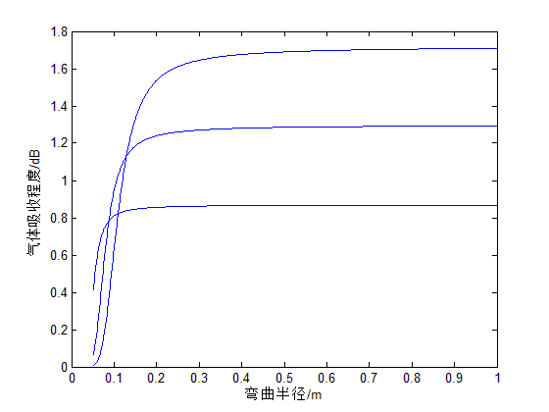
200ppm
100cm
110cm
气体吸收度/dB
150ppm
气体吸收度/dB
120cm
l=1m
C=100ppm
100ppm
波导孔径T/mm
弯曲半径R/m

Slide 9
灵敏度/a.u.
气体吸收度/dB
气体浓度C/ppm
弯曲半径R/cm

Slide 10
100
(a)
(b)
(c)
80
Absorption /a.u.
Absorption /a.u.
Sensitivity /a.u.
60
40
20-60cm
20
45-60cm
90-60cm
0
0
500
1000
Gas Concentration /ppm
Gas Concentration /ppm
Bending Radius /cm

Slide 12
修改

Slide 13
1000ppm
700ppm
1000ppm
700ppm
400ppm
400ppm
${θ_{d}}_{max}$=8.709°
${θ_{d}}_{max}$=8.709°
$n_{0}$=1.6e-4
(a)
$n_{0}$=1.6e-3
(b)
气体浓度C/ppm

Slide 14
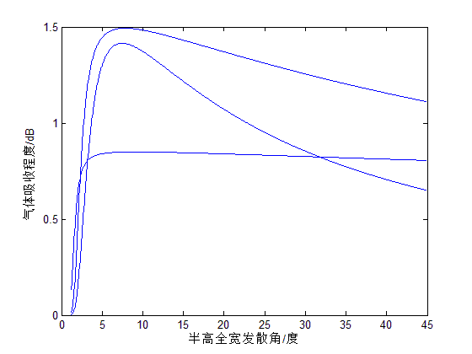
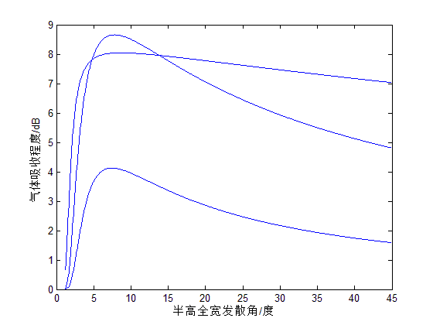
2m
1m
3m
2m
1m
3m
C=100ppm
(c)
C=1000ppm
(d)

Slide 15
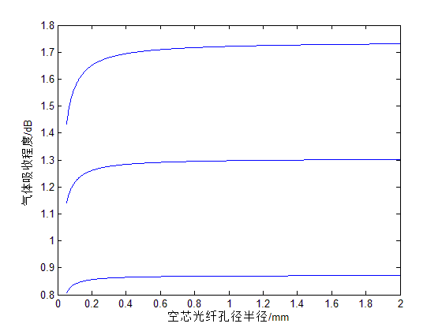
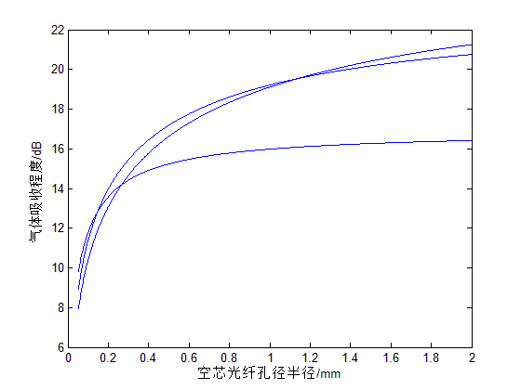
(a)
1m
(b)
1m
1.5m
气体吸收度/dB
1.5m
2m
气体吸收度/dB
C=100ppm
C=2000ppm
2m
波导孔径T/mm
波导孔径T/mm

Slide 16
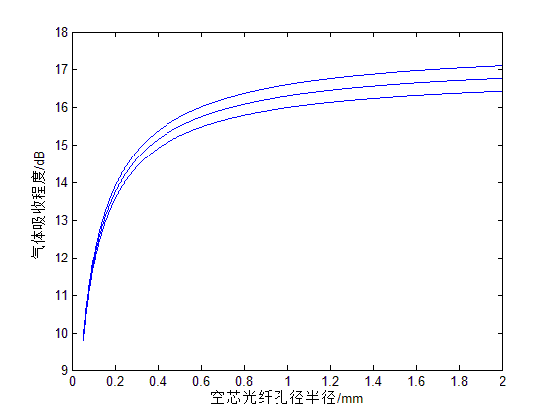
(c)
(d)
200ppm
2100ppm
2050ppm
150ppm
2000ppm
气体吸收度/dB
100ppm
波导孔径T/mm
波导孔径T/mm

Slide 17
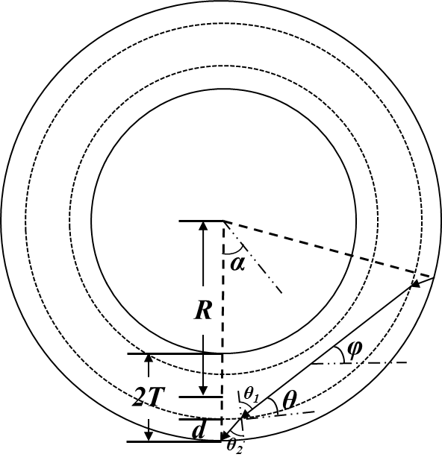
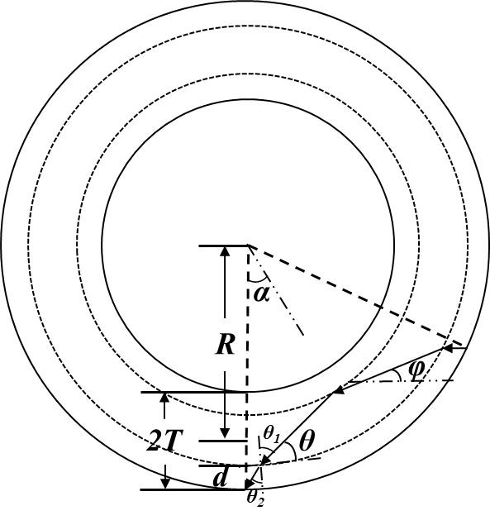

Slide 18
α
R
φ
2T
θ₁
θ
d
θ₂

Slide 19
α
R
φ
2T
θ₁
θ
d
θ₂

Slide 20
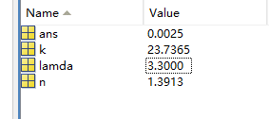

Slide 22
(a)
(b)
(c)
(d)

Slide 23
发散角

Slide 24
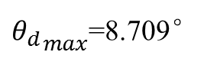
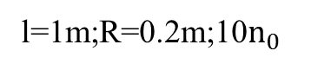
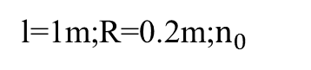
C=1000ppm
C=1000ppm
C=700ppm
C=700ppm
C=400ppm
C=400ppm
${θ_{d}}_{max}$=8.709°
${θ_{d}}_{max}$=8.709°
l=1m;R=0.2m;$n_{0}$
(a)
l=1m;R=0.2m;10$n_{0}$
(b)

Slide 25
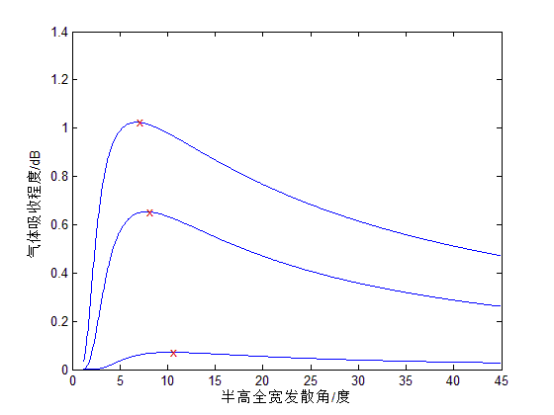
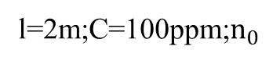
l=2m;C=100ppm;$n_{0}$
R=0.3m; 6.7609
R=0.2m;7.7922
R=0.1m; 10.3132

Slide 26
2m
1m
3m
2m
1m
3m
C=100ppm
(c)
C=1000ppm
(d)

Slide 27
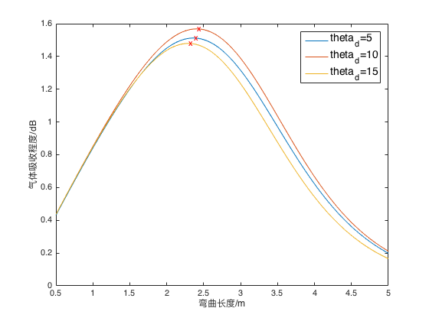
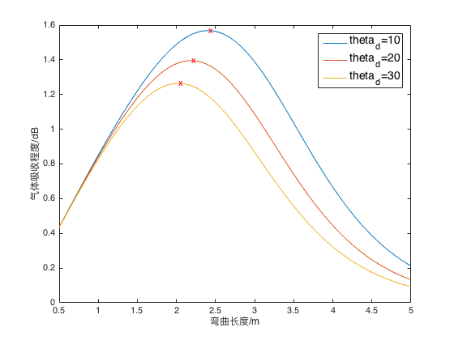
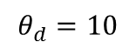
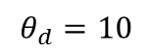
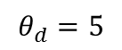
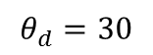
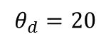
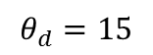
1.6
1.6
$$θ_{d}=5$$
$$θ_{d}=10$$
1.4
$$θ_{d}=10$$
1.4
$$θ_{d}=20$$
1.2
$$θ_{d}=15$$
1.2
$$θ_{d}=30$$
1
1
气体吸收度/dB
气体吸收度/dB
0.8
0.8
0.6
10°l_{max}=2.406
0.6
10°l_{max}=2.406
0.4
5° l_{max}=2.362
0.4
20°l_{max}=2.186
0.2
15°l_{max}=2.292
0.2
30°l_{max}=2.026
0.5
1
1.5
2
2.5
3
3.5
4
4.5
5
0.5
1
1.5
2
2.5
3
3.5
4
4.5
5
弯曲长度/m
弯曲长度/m

Slide 28
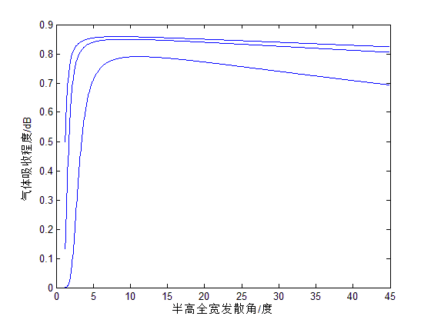
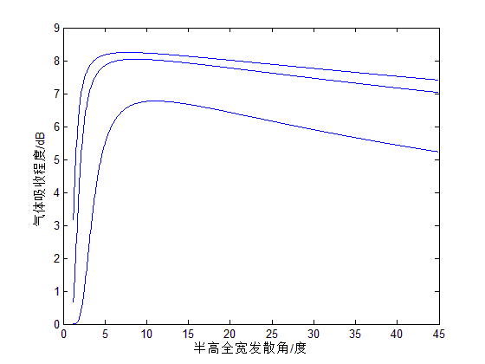
R=0.3m
R=0.2m
R=0.3m
R=0.1m
R=0.2m
R=0.1m
l=1m;C=100ppm
l=1m;C=1000ppm

Slide 29
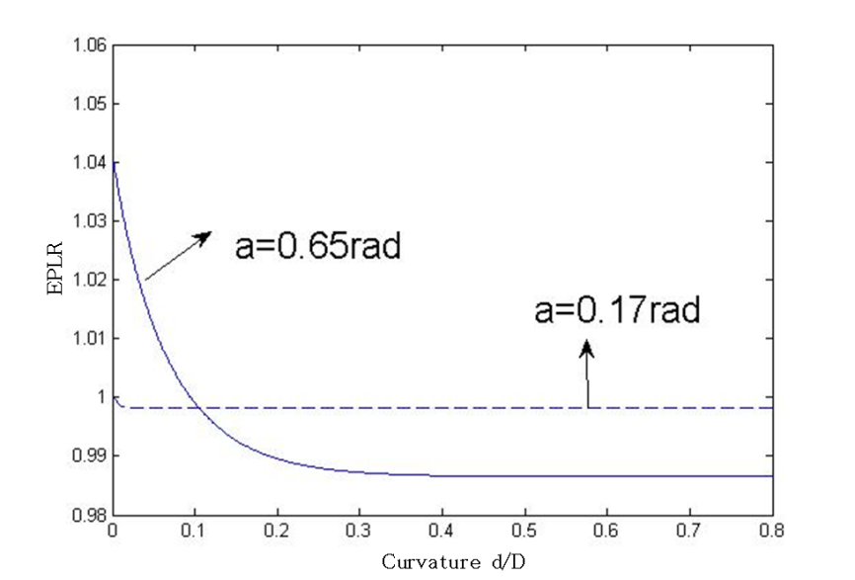

Slide 30
波导内径

Slide 31
(a)
(b)
1m
1m
1.5m
1.5m
气体吸收度/dB
气体吸收度/dB
2m
C=100ppm
2m
C=2000ppm
波导孔径T/mm
波导孔径T/mm

Slide 32
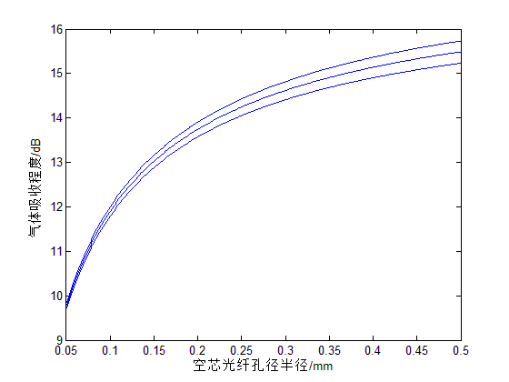
(c)
(d)
200ppm
2100ppm
2050ppm
150ppm
气体吸收度/dB
2000ppm
气体吸收度/dB
l=1m
100ppm
l=1m
波导孔径T/mm
波导孔径T/mm

Slide 33
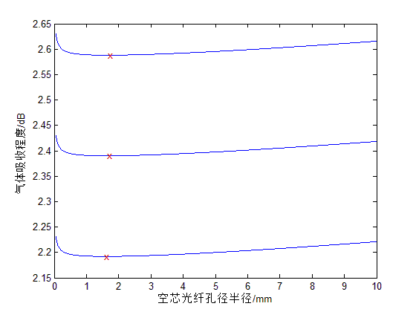
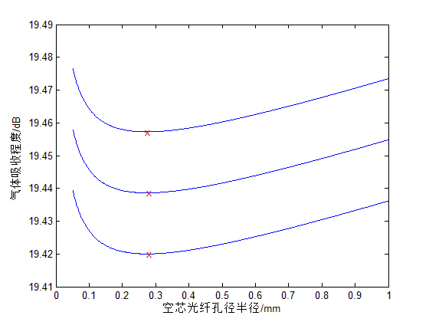
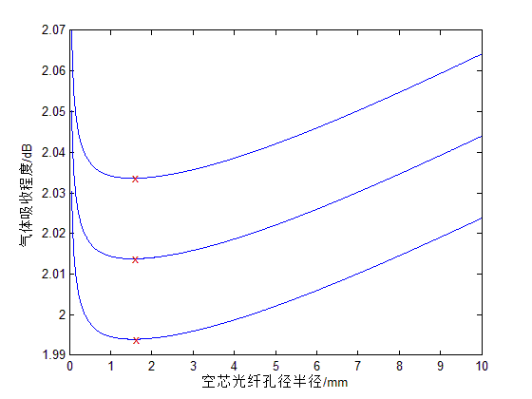
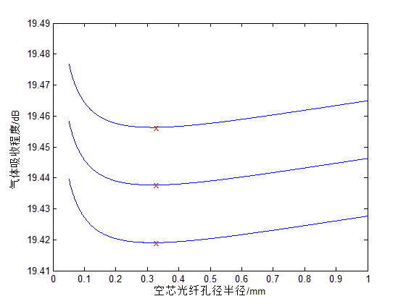
(3)
(3)
(2)
(2)
(1)
(a)
(1)
(b)
(3)
(3)
(2)
(2)
(1)
(c)
(1)
(d)

Slide 34
信噪比

Slide 36
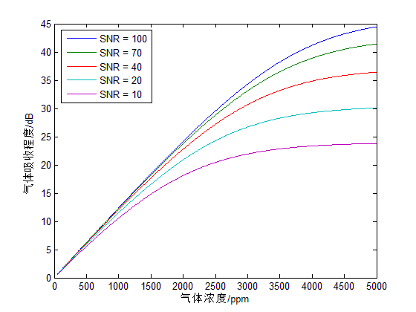
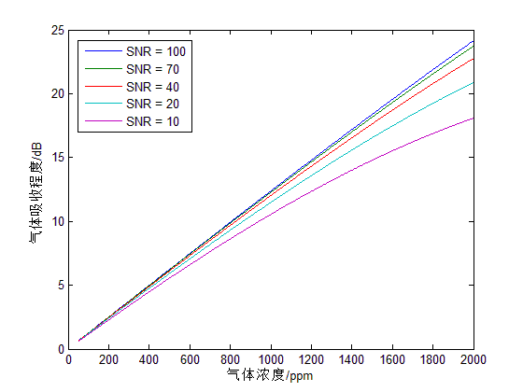
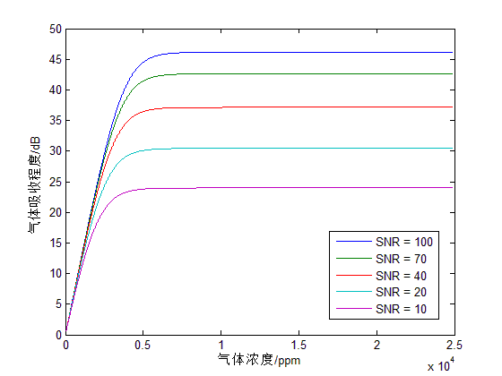

Slide 37










3m
3m
2m
2m
1m
1m
100ppm
(a)
1000ppm
(b)
1000ppm
800ppm
600ppm
400ppm
$l=$2m;
$θ=$180°
200ppm
1m
(c)
(d)

Slide 38

SNR变化
1m
180度

Slide 39
6
(a)
(b)
(c)
5
Absorption /a.u.
Absorption /a.u.
Absorption /a.u.
4
3
2
1
20-30cm
20-30cm-snr2
20-30cm-snr4
0
0
1000
2000
Gas Concentration /ppm
Gas Concentration /ppm
Gas Concentration /ppm

Slide 40
弯曲长度

Slide 41
$$θ_{d}=10$$
$$θ_{d}=20$$
$$θ_{d}=30$$
0.5
1
1.5
2
2.5
3
3.5
4
4.5
5
弯曲长度/m

Slide 42


(a)
(b)
100ppm
1000ppm
200ppm
l_{max}=1.12
1500ppm
300ppm
2000ppm
l_{max}=0.88
l_{max}=0.73
(c)
(d)

Slide 43
0.03
16
0.5m
0.5m
1m
1m
1.5m
1.5m
2m
2m
12
0.02
气体吸收度/dB
灵敏度/a.u.
8
0.01
4
0
2000
3000
4000
5000
0
2000
3000
4000
5000
0
1000
0
1000
气体浓度/ppm
气体浓度/ppm

Slide 44

0.016
8
$×$10³
100ppm
1000ppm
200ppm
7
l_{max}=1.12
1500ppm
0.014
300ppm
2000ppm
6
灵敏度/a.u.
灵敏度/a.u.
l_{max}=0.88
0.012
5
0.01
4
l_{max}=0.73
3
0.008
2
0.006
1
0.004
0
0.5
1
1.5
2
0.5
1
1.5
2
7
弯曲长度/m
弯曲长度/m
6
5
4
(d)

Slide 45
14
C=1500ppm
12
l_{max}=1.028m
C=1000ppm
10
C=500ppm
l_{max}=1.308m
8
气体吸收度/dB
气体吸收度/dB
6
l_{max}=1.791m
4
2
0
3.5
4.5
0.5
1
1.5
2
2.5
3
4
5
气体浓度/ppm
弯曲长度/m

Slide 46



Slide 47


2.5
12
R=0.3m
R=0.3m
2
R=0.2m
10
R=0.2m
R=0.1m
R=0.1m
8
1.5
气体吸收度/dB
气体吸收度/dB
6
1
4
0.5
2
(a)
(b)
0
0
3.5
4.5
5
0.5
1
1.5
2
2.5
3
3.5
4
4.5
5
0.5
1
1.5
2
2.5
3
4
弯曲长度/m
弯曲长度/m

Slide 48
(a)
(c)
Absorption /a.u.
Gas Concentration /ppm
(b)
(d)

Slide 49

(a)
(b)
$≈$760ppm
Absorption /a.u.
Absorption /a.u.
Gas Concentration /ppm
Gas Concentration /ppm

Slide 50
弯曲半径

Slide 51

100cm
100cm
110cm
110cm
120cm
120cm
100ppm
(a)
1000ppm
(b)

Slide 52


Slide 53




Slide 55




Slide 56



v
SNR100
180du
半圈，r增加
100ppm
500ppm
1000ppm
1000ppm
v
100ppm

Slide 57



100ppm
1000ppm
130cm
130cm
120cm
120cm
110cm
110cm
SNR100
1000ppm
100cm

Slide 59
(a)
(b)
(c)
Absorption /a.u.
Absorption /a.u.
Sensitivity /a.u.
Gas Concentration /ppm
Gas Concentration /ppm
Bending Radius /cm
Absorption /a.u.
Gas Concentration /ppm

Slide 60
相同长度，不同弯曲半径。

Slide 61
不用再改的图

Slide 62


(a)
(b)

Slide 63
(a)
(b)
Absorption /a.u.
Absorption /a.u.
Gas Concentration /ppm
Gas Concentration /ppm

Slide 64
椭圆信噪比普遍优于正圆，但灵敏度低。 若追求更高的信噪比，采用椭圆弯曲的手法。
(a)
(b)

Slide 65


Slide 66


Slide 67
文中采取3.15-3.5之间积分的方式计算； 在大浓度情况下更加精确。浓度小时，旁瓣不清晰，用峰值即可，简单便捷。
(a)
(b)
(c)
(d)

Slide 68
气体逃逸2h//气体充满0.5s//
Absorption /a.u.
Absorption /a.u.
Time /min
Time /min
(a)
(b)

Slide 70
气体传感系统
N₂
Mass flow Controller
CH₄
MF-4B
耦合光纤
空芯光纤: Ag/AgI
红外窗片
FTIR
Bruker Vertex 70

Slide 73






$$θ$$
$$θ$$
$$θ$$

Slide 74


Slide 75
CH₄
CO
N₂O
O₃
CO₂
H₂O

Slide 76

Dielectric Layer
Metallic Layer
Air
Glass Tube

Slide 77















$$r$$
$$dS=2π\sin{θ}dθ$$
$$T$$
$$dθ$$
$$P_{0}(θ)$$
$$θ_{z}$$
$$0$$
$$θ_{z}$$
$$T\cot{θ_{z}}$$
$$L_{G}$$
$$T\cot{θ_{z}}$$
$$z$$
$$L_{eff}$$
$$(a)$$
$$(b)$$

Slide 78













$$y$$
$光线$（$φ_{1},θ_{1},φ_{1}$）
$$波导$$
$$膜$$
$$n_{F}$$
$$x$$
$$空气$$
$n_{0}$=1
$$ψ$$
$$ψ$$
$$θ$$
$$0$$
$$z$$

Slide 79








$$波导$$
$$膜$$
$$n_{F}$$
$$空气$$
$n_{0}$=1
$$ψ$$
$$ψ$$
(a)
(b)
(c)

Slide 80


Air Core
Air Core
Dielectric Coating
N<1 material
Metallic film
Structural tube
(a)
(b)

Slide 81




Slide 82
检测极限计算
60-40cm | 6.41 | 6.56 | 0.15
90-60cm | 6.48 | 6.64 | 0.16

Slide 83
不用的图

Slide 86
1
1
0.8
0.8
0.6
0.6
0.4
0.4
0.2
0.2
0
0

Slide 87



编号 | 弯曲j/m | 气体浓度/ppm | 最优孔径/mm
a-1 |  | 100ppm | 1.565
B
c

Slide 88


Slide 89


Slide 90
(a)
(b)
(c)
(d)

Slide 91

SNR100
360du
一圈，r增加

Slide 92

R=19cm
角度增加的趋势
是否降低SNR

Slide 93



100ppm
1000ppm
1500ppm
l_{max}=1.82
2000ppm
l_{max}=1.21
l_{max}=0.91
(a)
(b)
1000ppm
SNR100
180du
半圈，r增加

Slide 94


100ppm
2000ppm
1500ppm
l_{max}=1.82
2000ppm
l_{max}=1.21
l_{max}=0.91
(a)
(b)
SNR100
180du
半圈，r增加
(c)
(d)

Slide 95

1000ppm
800ppm
SNR100
R = 0.2m
500ppm
300ppm
100ppm

